Slide 1
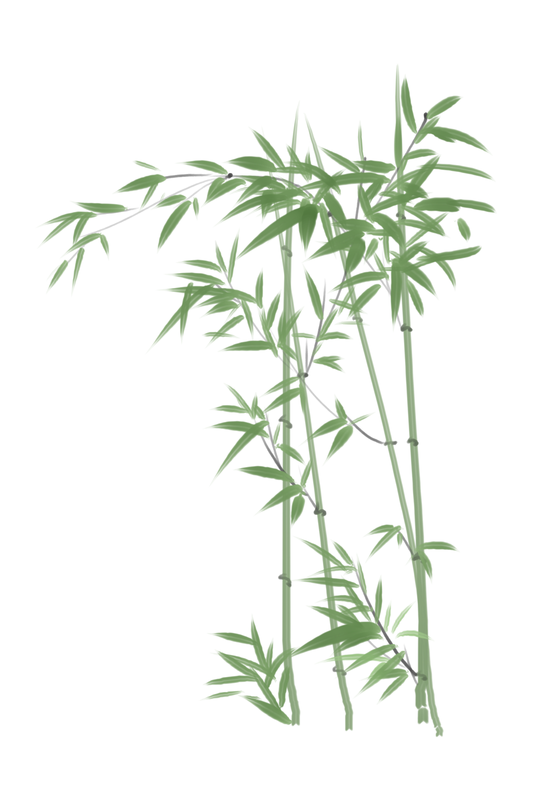



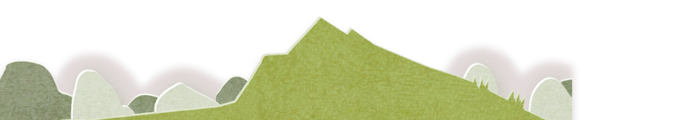

Tập làm văn
Luyện tập miêu tả
các bộ phận của cây cối

Slide 2




Khởi động

Slide 3
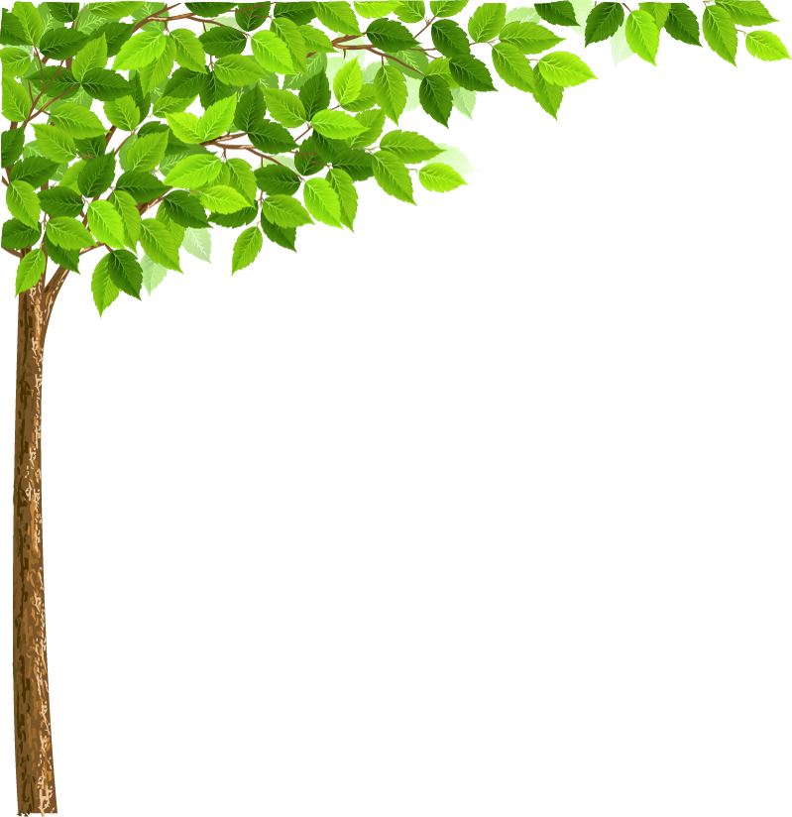

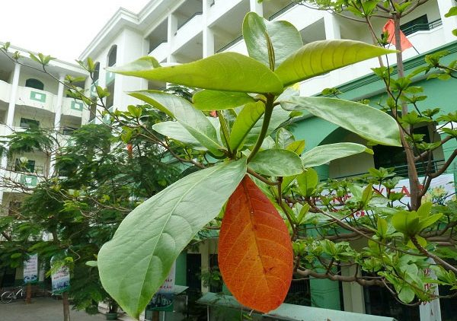


Cây gì lá tựa tai voi Hè cho bóng mát em chơi sân trường Đông về trơ trụi cành xương Lá thành mảnh nắng nhẹ vương gió chiều.
Là cây gì?
cây bàng

Slide 4


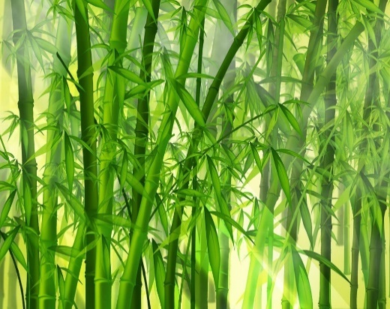
Cây gì ôm ấp làng ta Thân từng đốt, lá reo ca bốn mùa Gội muôn nắng, tắm ngàn mưa Măng như cây bút viết thơ lên trời?
cây tre

Slide 5
Khám phá

Slide 6
Tập làm văn
Luyện tập miêu tả
các bộ phận của cây cối

Slide 7


Bài 1.Đọc hai đoạn văn tả lá cây bàng, tả thân và gốc của cây sồi già (Tiếng Việt 4, tập hai, trang 41 – 42). Ghi lại cách tả của tác giả trong mỗi đoạn.
Tác giả miêu tả những bộ phận nào của cây?
Tác giả miêu tả theo trình tự nào?
Tác giả đã dùng những biện pháp nghệ thuật nào để miêu tả? Lấy ví dụ minh họa.

Slide 8
Lá bàng
Có những cây mùa nào cũng đẹp như cây bàng. Mùa xuân, lá bàng mới nảy trông như những ngọn lửa xanh. Sang hè, lá lên thật dày, ánh sáng xuyên qua chỉ còn là màu ngọc bích. Khi lá bàng ngả sang màu lục, ấy là mùa thu. Sang đến những ngày cuối đông, mùa của lá rụng, nó lại có vẻ đẹp riêng. Những lá bàng mùa đông đỏ như đồng ấy, tôi có thể nhìn cả ngày không chán. Năm nào tôi cũng chọn lấy mấy lá thật đẹp về phủ một lớp dầu mỏng, bày lên bàn viết. Bạn có biết nó gợi lên chất liệu gì không? Chất sơn mài.
Đoàn Giỏi

Slide 9

Lá bàng
Lá bàng
Có những cây mùa nào cũng đẹp như cây bàng. Mùa xuân, lá bàng mới nảy trông như những ngọn lửa xanh. Sang hè, lá lên thật dày, ánh sáng xuyên qua chỉ còn là màu ngọc bích. Khi lá bàng ngả sang màu lục, ấy là mùa thu. Sang đến những ngày cuối đông, mùa của lá rụng, nó lại có vẻ đẹp riêng. Những lá bàng mùa đông đỏ như đồng ấy, tôi có thể nhìn cả ngày không chán. Năm nào tôi cũng chọn lấy mấy lá thật đẹp về phủ một lớp dầu mỏng, bày lên bàn viết. Bạn có biết nó gợi lên chất liệu gì không? Chất sơn mài.
Đoàn Giỏi
Tác giả miêu tả những bộ phận nào của cây?

Slide 10
Lá bàng
Có những cây mùa nào cũng đẹp như cây bàng. Mùa xuân, lá bàng mới nảy trông như những ngọn lửa xanh. Sang hè, lá lên thật dày, ánh sáng xuyên qua chỉ còn là màu ngọc bích. Khi lá bàng ngả sang màu lục, ấy là mùa thu. Sang đến những ngày cuối đông, mùa của lá rụng, nó lại có vẻ đẹp riêng. Những lá bàng mùa đông đỏ như đồng ấy, tôi có thể nhìn cả ngày không chán. Năm nào tôi cũng chọn lấy mấy lá thật đẹp về phủ một lớp dầu mỏng, bày lên bàn viết. Bạn có biết nó gợi lên chất liệu gì không? Chất sơn mài.
Đoàn Giỏi
Tả rất sinh động sự thay đổi màu sắc của lá theo thời gian bốn mùa.
Tác giả miêu tả theo trình tự nào?

Slide 11
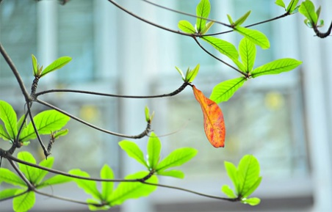
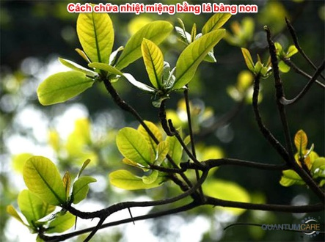
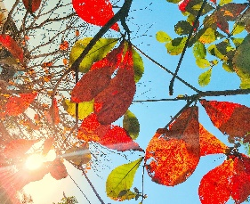

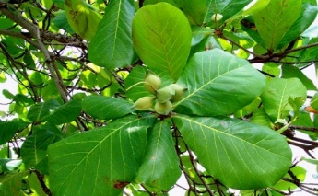
Lá bàng mới nảy trông như những ngọn lửa xanh.
Mùa hạ
Mùa Xuân
Lá bàng mùa đông đỏ như đồng
Mùa thu
Sang hè, lá chuyển màu ngọc bích.
Mùa đông
Mùa thu, lá bàng ngả sang màu lục

Slide 12
Lá bàng
Lá bàng
Có những cây mùa nào cũng đẹp như cây bàng. Mùa xuân, lá bàng mới nảy trông như những ngọn lửa xanh. Sang hè, lá lên thật dày, ánh sáng xuyên qua chỉ còn là màu ngọc bích. Khi lá bàng ngả sang màu lục, ấy là mùa thu. Sang đến những ngày cuối đông, mùa của lá rụng, nó lại có vẻ đẹp riêng. Những lá bàng mùa đông đỏ như đồng ấy, tôi có thể nhìn cả ngày không chán. Năm nào tôi cũng chọn lấy mấy lá thật đẹp về phủ một lớp dầu mỏng, bày lên bàn viết. Bạn có biết nó gợi lên chất liệu gì không? Chất sơn mài.
Đoàn Giỏi
Tác giả đã dùng những biện pháp nghệ thuật nào để miêu tả? Lấy ví dụ minh họa.
Tác giả đã dùng biện pháp so sánh

Slide 13
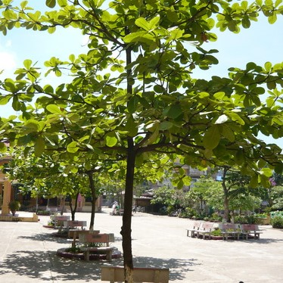
Miêu tả theo trình tự thời gian
Mùa xuân, lá bàng mới nảy trông như những ngọn lửa xanh.
Sang hè, lá chuyển màu ngọc bích.
Mùa thu, lá bàng ngả sang màu lục
Lá bàng mùa đông đỏ như đồng

Slide 14
Cây sồi già
Bên vệ đường, sừng sững một cây sồi. Đó là một cây sồi lớn, hai người ôm không xuể, có những cành có lẽ phải gãy từ lâu, vỏ cây nứt nẻ đầy vết sẹo. Với những cánh tay to xù xì không cân đối, với những ngón tay quều quào xoè rộng, nó như một con quái vật già nua cau có và khinh khỉnh đứng giữa đám bạch dương tươi cười.
Bấy giờ đã là đầu tháng sáu. Mới sau có một tháng, cây sồi già đã thay đổi hẳn, toả rộng thành vòm lá xum xuê xanh tốt thẫm màu, đang say sưa ngây ngất, khẽ đung đưa trong nắng chiều. Không còn thấy những ngón tay co quắp, những vết sẹo và vẻ ngờ vực, buồn rầu trước kia. Xuyên qua lớp vỏ cứng già hàng thế kỉ, những khóm lá non xanh tươi đã đâm thẳng ra ngoài. Thật khó lòng tin được chính cây sồi già cằn cỗi kia đã sinh ra chùm lá non xanh mơn mởn ấy. Theo Lép Tôn-xtôi

Slide 15
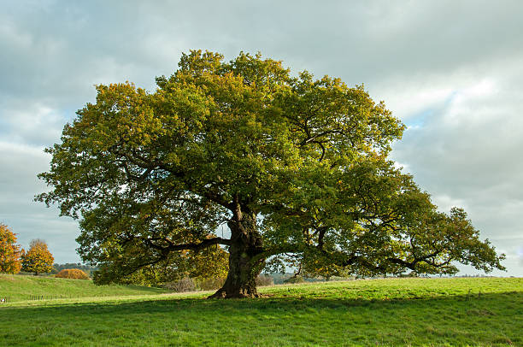
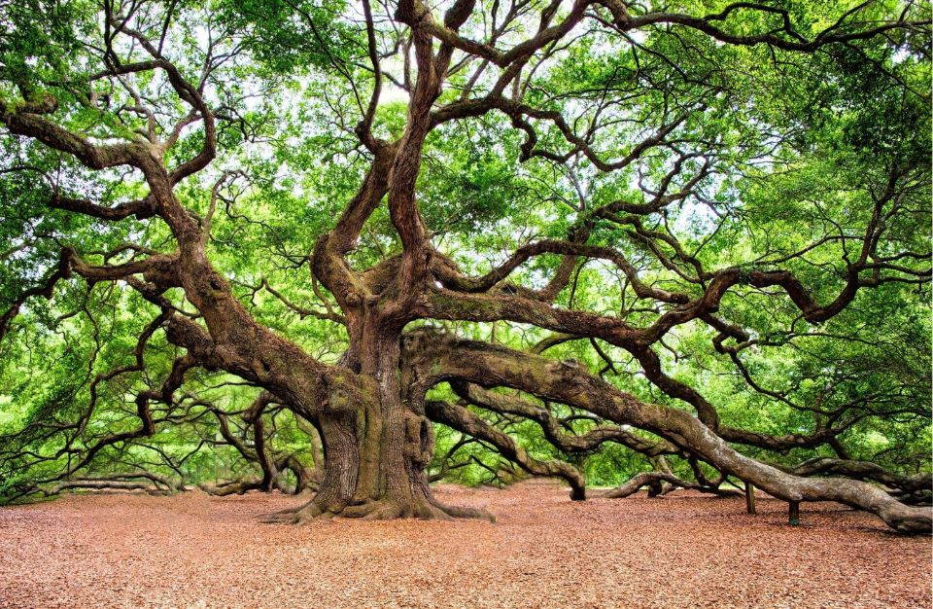
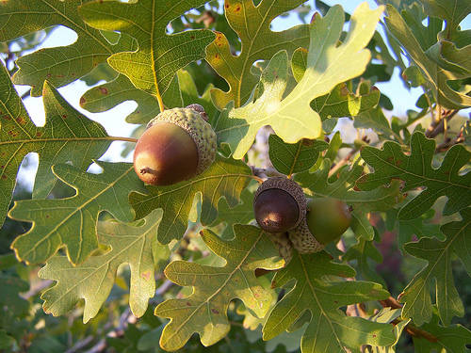
CÂY SỒI
Sồi là tên gọi chung của khoảng 400 loài cây gỗ hay cây bụi và bao gồm các loài thường xanh hay sớm rụng lá, sinh sống trong khu vực khu vực nhiệt đới châu Á và châu Mỹ.

Slide 16

Em hãy ghi chép lại các câu trả lời sau:
Tác giả miêu tả những bộ phận nào của cây?
Tác giả miêu tả theo trình tự nào?
Tác giả đã dùng những biện pháp nghệ thuật nào để miêu tả? Lấy ví dụ minh họa.

Slide 17

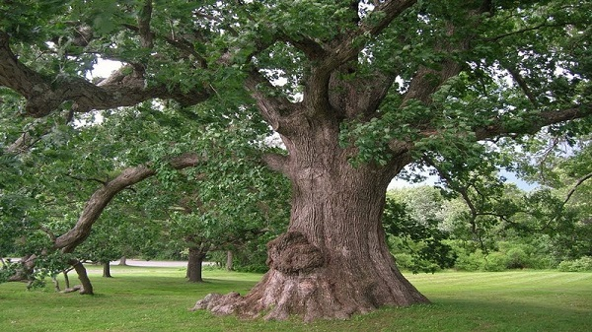
Tác giả miêu tả những bộ phận nào của cây?
Cành cây: Với những cánh tay to xù xì không cân đối, với những ngón tay quều quào xoè rộng….toả rộng thành vòm lá xum xuê xanh tốt thẫm màu….
Lá cây: những khóm lá non xanh tươi đã đâm thẳng ra ngoài…. chùm lá non xanh mơn mởn
Thân cây: Đó là một cây sồi lớn, hai người ôm không xuể, có những cành có lẽ phải gãy từ lâu, vỏ cây nứt nẻ đầy vết sẹo

Slide 18
Em hãy ghi chép lại các câu trả lời sau:
Tác giả miêu tả những bộ phận nào của cây?
Tác giả miêu tả thân, cành và lá cây sồi
Tác giả miêu tả theo trình tự nào?
+ Mùa đông cây nứt nẻ, vỏ cây nứt nẻ đầy vết sẹo ...
+ Sang mùa xuân, cây sồi tỏa rộng,
sinh ra chùm lá non xanh mơn mởn…
Tác giả miêu tả sự thay đổi của cây sồi già theo thời gian từ mùa đông sang mùa xuân

Slide 19
Em hãy ghi chép lại các câu trả lời sau:
Tác giả miêu tả những bộ phận nào của cây?
Tác giả miêu tả thân, cành và lá cây sồi
Tác giả miêu tả theo trình tự nào?
Tả sự thay đổi của cây sồi già theo thời gian từ mùa đông sang mùa xuân
Tác giả đã dùng những biện pháp nghệ thuật nào để miêu tả? Lấy ví dụ minh họa.

Slide 20

Cây sồi già
Bên vệ đường, sừng sững một cây sồi. Đó là một cây sồi lớn, hai người ôm không xuể, có những cành có lẽ phải gãy từ lâu, vỏ cây nứt nẻ đầy vết sẹo. Với những cánh tay to xù xì không cân đối, với những ngón tay quều quào xoè rộng, nó như một con quái vật già nua cau có và khinh khỉnh đứng giữa đám bạch dương tươi cười.
Bấy giờ đã là đầu tháng sáu. Mới sau có một tháng, cây sồi già đã thay đổi hẳn, toả rộng thành vòm lá xum xuê xanh tốt thẫm màu, đang say sưa ngây ngất, khẽ đung đưa trong nắng chiều. Không còn thấy những ngón tay co quắp, những vết sẹo và vẻ ngờ vực, buồn rầu trước kia. Xuyên qua lớp vỏ cứng già hàng thế kỉ, những khóm lá non xanh tươi đã đâm thẳng ra ngoài. Thật khó lòng tin được chính cây sồi già cằn cỗi kia đã sinh ra chùm lá non xanh mơn mởn ấy. Theo Lép Tôn-xtôi
Tác giả đã dùng biện pháp so sánh và nhân hoá

Slide 21
Bài 1.Đọc hai đoạn văn tả lá cây bàng, tả thân và gốc của cây sồi già
(Tiếng Việt 4, tập hai, trang 41 – 42). Ghi lại cách tả của tác giả trong mỗi đoạn.
Lá bàng
Cây sồi già
Bộ phận được miêu tả
Lá bàng
Thân cây (thân, cành, lá).
Tả sự thay đổi của lá bàng theo thời gian:
Xuân – hạ - thu - đông
Tả sự thay đổi của cây sồi già theo thời gian:
Đông … Xuân…
Trình tự miêu tả
Biện pháp nghệ thuật
So sánh
So sánh, nhân hoá

Slide 22
Luyện tập

Slide 23

Bài 2: Viết một đoạn văn tả lá, thân hay gốc của một cây mà em yêu thích

Slide 24
Gợi ý
-Em chọn tả bộ phận nào của cây?
- Lá, thân hay gốc của một cây
Em tả bộ phận ấy theo trình tự nào?
Theo từng bộ phận
Theo từng thời gian
- Tả bộ phận ấy cần chú ý gì?
- Nét riêng biệt: hình dáng, màu sắc, kích thước
Sử dụng các giác quan
Viết câu văn có hình ảnh so sánh, nhân hóa.

Slide 25
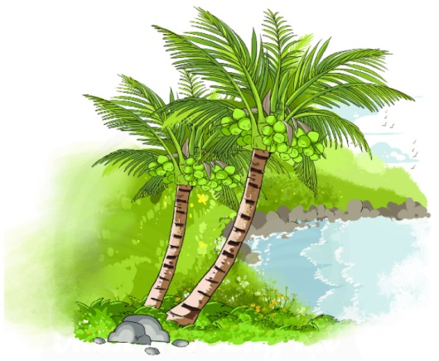
Đoạn tham khảo: Tả thân, gốc cây dừa
Thoạt nhìn cây dừa như một cái ô khổng lồ vươn thẳng lên trời, phủ bóng mát cả một góc vườn. Gốc dừa lớn, tua tủa chùm rễ ăn sâu, bám chắc xuống đất. Thân dừa cao không thẳng như cây chuối mà có dáng nghiêng nghiêng. Thân dừa xốp, màu nâu có những khoanh tròn nối nhau.

Slide 26
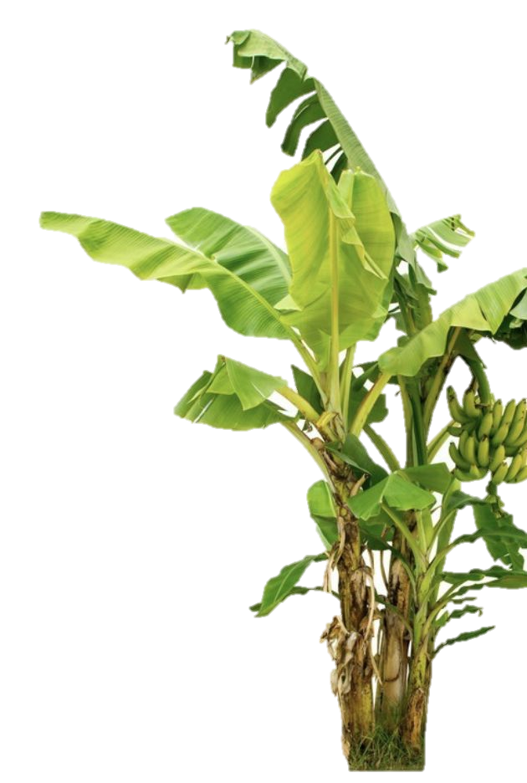
Tả lá chuối
Nhìn từ xa, cây chuối như một chiếc ô xanh mát rượi. Cây chuối có nhiều tàu lá, có tàu đã già khô bị gió đánh rách ngang và rũ xuống gốc. Các tàu lá còn xanh thì liền tấm, to như cái máng nước. Những tàu lá ở dưới màu xanh thẫm, tàu lá ở trên màu xanh mát, nhạt dần. Những tàu trên ngọn, lá còn cuộn, chưa mở hết, trông như một chiếc loa kèn xanh rung rung trước gió.

Slide 27
Dặn dò

Slide 28

Chúc các em
học tốt

